Slide 1
ICT同好会
〜 クラウドへのデータ送信 〜
2021.10.19
三尾

Slide 2
Agenda
1. クラウドへのデータ送信について
2. 手順概要
3. クラウドの設定
4. プログラミング
5. 実際の画面
https://ja.wikipedia.org/wiki/MQ_Telemetry_Transport

Slide 3
1. クラウドへのデータ送信について
IoTにおいて、エッジ端末の取得データを手元で見たいというニーズがあります。
一般的にサーバーにデータを送信していくことで、データを貯めていくことはできます。一方でraspberry piのセキュリティ上の問題から通常のネットワークから切り離したいという要望があります。
例1：社内でのLAN接続においてセキュリティリスクの高いRaspberry Piを接続することは好ましくない
例2：個人やある程度小規模の集まりで運用する場合、サーバの準備やを構築が面倒

Slide 4
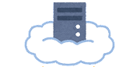

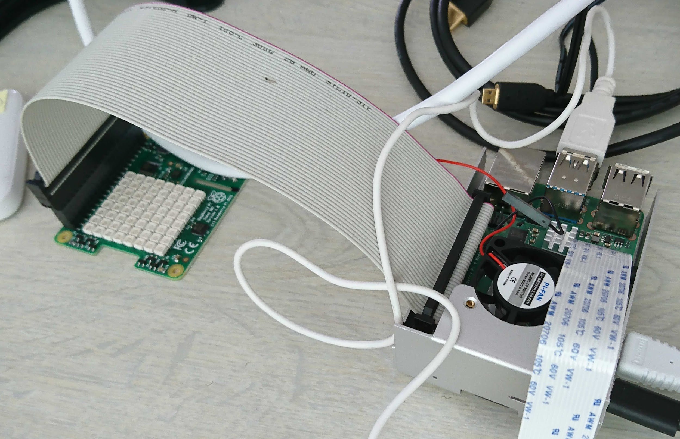
1. クラウドへのデータ送信について
クラウドサーバーを利用するというのは一つの解だと考えられます。
クラウドサーバにデータを貯めておき、別のネットワークからデータを見るというものです。

Slide 5
1. クラウドへのデータ送信について
本日はAWSのデータベースにデータを保存するという内容を行います。
Azureという選択肢もあるのですが、AWSの若干の経験があるのでこちらにしました。
別のクラウドサービスを使用してもほぼ同じことができるはずですので好きなものを選んでいただければと思います。
※.なお、現時点で、可視化までは検証しきれていません。こちらは各自で進めてみてください。

Slide 6
2. 手順概要
本日行うこと
動画視聴
https://www.youtube.com/watch?v=vs9i_yOhYCA&t=10s
https://aws-iot-core-for-beginners.workshop.aws/

Slide 7
3. クラウドの設定
1. クラウドへのデータ送信について
2. 手順概要
3. クラウドの設定
4. プログラミング
5. 実際の画面
https://ja.wikipedia.org/wiki/MQ_Telemetry_Transport

Slide 8
3. クラウドの設定
1. クラウドへのデータ送信について
2. 手順概要
3. クラウドの設定
4. プログラミング
5. 実際の画面
https://ja.wikipedia.org/wiki/MQ_Telemetry_Transport

Slide 9
4. Raspberry Pi側の設定
4-1. 必要モジュールのインストール
4-2. プログラミングコード

Slide 10
4-1. 必要モジュールのインストール
下記のコマンドでインストールしてください。
(Reference)
https://github.com/aws/aws-iot-device-sdk-python-v2
$ python3 -m pip install awsiotsdk

Slide 11
4-2. プログラミングコード
4-1. 必要モジュールのインストール
4-2. プログラミングでのコード埋め込み

Slide 12
5. まとめ
本日は、クラウドにデータを貯める仕組みを学習しました。
ただ、この仕組みを使用するのはまだ少し先になります。
事前に必要な知識は、以前購入したsensor kitで補いましょう。これを使用して、まずは自分たちの欲しいデータを取得していくことがスタートです。まずは、気温・湿度を測定するDHT-11を使ってみることからはじめると良いと思います。
※今回はAWSを取り上げましたが、Azureでも同じようにIoT関係のサービスがあります。最適と思われる
ものを自分たちで見つけてください。

Slide 13
References
・MQTT
https://docs.aws.amazon.com/ja_jp/iot/latest/developerguide/mqtt.html
https://ja.wikipedia.org/wiki/MQ_Telemetry_Transport
・AWS

